Slide 1

The Challenging Behavior Foundation 003 Planeación Conductual de Apoyo Positivo
Peter McGill
The Tizard Centre Ps Jaime E Vargas M
University of Kent at Canterbury A515TE

Slide 2
¿Qué es el Apoyo Conductual Positivo?
El Apoyo Conductual Positivo (ACP) es un enfoque que se emplea para apoyar el cambio conductual en un niño o un adulto con problemas de aprendizaje. A diferencia de los métodos tradicionales empleados, lo importante no está en la conducta retadora en sí o en ‘componer’ a la persona. El ACP nunca usa el castigo como estrategia para tratar la conducta retadora. El ACP está basado en el principio de que si usted puede enseñar a alguien una manera más efectiva y mas aceptable de comportarse que actuando con la conducta retadora, ésta conducta retadora se reducirá.
El ACP sugiere que la conducta retadora es aprendida y que está abierta a ser cambiada
El ACP enseña comportamientos alternativos y cambia el ambiente para apoyar el bienestar de la persona
El ACP cree que no hay nada malo en buscar atención, en escaparse de situaciones difíciles, querer ciertas cosas o hacer algo que se sienta bien.
El ACP ayuda a la gente a vivir a su gusto, dándole opciones para lograr cosas, como desarrollando habilidades comunicativas.
El ACP ayuda enseñando nuevas habilidades, que se emplearán más que la conducta retadora por ser más efectivas.
El ACP busca comprender las razones de la conducta retadora, para asegurar un cambio que sea igualmente reforzante.

Slide 3

¿Qué es un Plan de ACP?
Un Plan de Apoyo Conductual Positivo es un documento creado para ayudar a entender la conducta y promover el cambio conductual en niños y adultos que tengan problemas de aprendizaje. Un plan de ACP proporciona a los cuidadores una guía paso a paso para asegurarse de que la persona no solo tenga una gran calidad de vida, sino que también permite a los cuidadores el identificar cuando se requiere que intervengan para prevenir o reducir la probabilidad de un episodio de conducta retadora.
Un buen plan de ACP esta basado en los resultados de la asesoría funcional. El plan contiene un rango de estrategias de ACP hechas a la medida, que no solo se enfocan en la conducta retadora, sino también incluye maneras de asegurarse de que la persona tenga acceso a cosas que sean importantes para ella. Las estrategias empleadas son referidas como estrategias proactivas y estrategias reactivas.

Slide 4

Las estrategias proactivas se intentan para asegurarse de que la persona tiene lo que necesita y desea en base al día con día y también incluyen formas para enseñarle a comunicarse apropiadamente, así como habilidades para la vida.
Las estrategias reactivas son diseñadas para mantener a la persona y a quienes le rodean protegidos de algún daño. Proporcionan una forma de estar seguro, con un control rápido y efectivo en una situación donde la persona se siente incómoda y ansiosa y emite conducta retadora.
Un buen plan de ACP tiene más estrategias proactivas que reactivas. Esto contribuye a asegurarse de que el foco del plan no es solo la conducta retadora, sino que proporciona formas de apoyo a la persona para vivir bien, posibilitándole aprender nuevas habilidades y maneras más efectivas de obtener lo que necesita y desea. Sentirse protegido y ser aceptado por quienes le rodean es igualmente importante, como lo son las actividades disfrutables y las relaciones interpersonales cálidas y positivas, que deben ser fomentadas.

Slide 5
¿Para quién es?
Un plan de ACP es para individuos que regularmente emiten conducta retadora de manera que llegan a impactar severamente sus vidas. Por ejemplo, puede resultar en la exclusión de lugares como las escuelas, centros de día y el grueso de las actividades comunitarias (ejemplo, ir a nadar a una alberca). Un plan de ACP puede desarrollarse y emplearse a cualquier edad. Entre más temprano se comprenda la conducta retadora y se pongan estrategias en juego para ayudar a reducir las conductas, mejor para la persona y quienes la cuidan.
¿Por qué se necesita?
Cada quien tiene creencias diferentes sobre lo que esta bien o mal y cómo responder a la conducta basándose en su experiencia propia. El empleo de un Plan de ACP hace que todos consistentemente usen las mismas técnicas y se apeguen a el.
¿Dónde se puede usar y cómo usarlo?
El plan de ACP debe emplearse en los escenarios donde vaya la persona: hogar, escuela, servicio diario, en la comunidad y hasta en los días feriados. Todos quienes apoyen a la persona deben usar el plan.

Slide 6
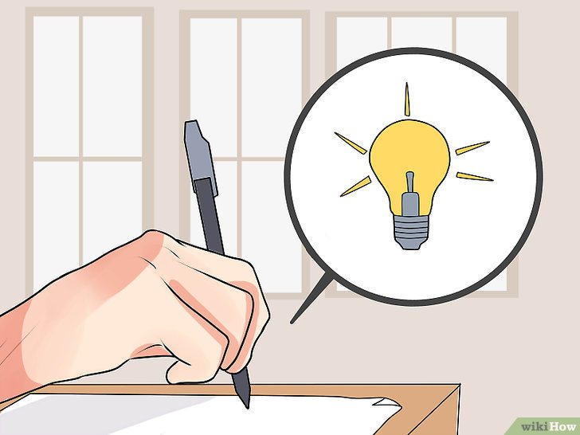
¿Cómo elaborar un Plan de Apoyo Conductual?
Idealmente un plan de ACP estará basado en los resultados de una ’Asesoría Funcional’, la que llevará a cabo un Psicólogo Clínico o un especialista conductual. La asesoría funcional es un proceso muy útil que puede aumentar nuestra comprensión de la conducta de un individuo que nos posibilita para hacer cambios en la vida de la persona que resultarán en una reducción en la conducta retadora.
Si la persona que usted cuida no se le ha practicado una asesoría funcional (o está en una lista de espera), usted puede registrar su conducta por su cuenta, empleando un registro de contingencias para ayudarlo a identificar cuál podría ser la función de la conducta. La información de los protocolos de registro completos puede ayudar a identificar estrategias para incluir en el plan de ACP. Pensar en lo que ya hemos visto que funciona, también es muy útil.
Los siguientes 8 pasos le ayudarán para empezar a elaborar un plan: …..

Slide 7
1. Conducta Retadora
La primera cosa para pensar, es la conducta que usted quiere encarar. Usted debe decidirse por una o dos, que sean inicialmente de su interés. Resulta útil registrar 4 aspectos acerca de la conducta retadora:
“apariencia” – ¿qué hizo la persona; cómo se ve lo qué hizo?
“frecuencia” - ¿Qué tan frecuentemente ocurre la conducta?
“severidad” - ¿Qué tan severo es el impacto de la conducta?
“duración” - ¿Qué tanto dura la conducta?
Por ejemplo:
Benito se pica la nariz con su mano izquierda. Lo hace casi todos los días y sucede más frecuente cuando no se siente bien, está cansado o no entiende. Benito frecuentemente se lastima y sangra, necesitando ayuda médica. Dependiendo de porqué lo haga, puede suceder una vez o repetidamente por 10 o más minutos.

Slide 8
2. Funciones de la Conducta Retadora
Esta sección debe describir las funciones de la conducta (las razones por las que ocurre), las que pueden ser una o más de las siguientes:
Obtener atención positiva o negativa
Escapar o evitar algo o alguien
Tener un objeto (tangible) que desee
Obtener retroalimentación sensorial, sentirse estimulado
Al escribir un plan de ACP usted estará pensando acerca de qué estrategias podrían ponerse en juego para ayudar a la persona. Usted también necesitará tratar de relacionarlas con las diferentes funciones de la conducta a tratar, que ya haya identificado. Las estrategias que escoja deberán ser diferentes dependiendo de la función de la conducta, como veremos …

Slide 9
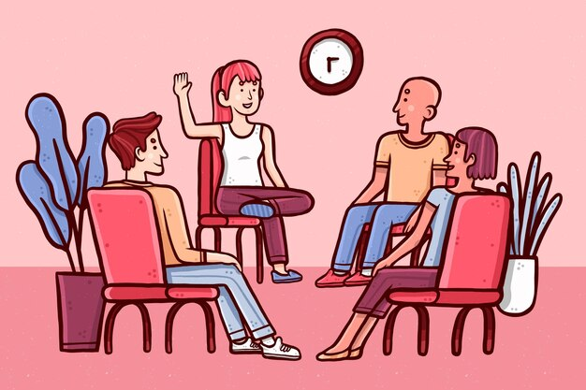
Tome como ejemplo a una persona que golpea al personal que le cuida. Si la persona está intentando conseguir su Atención al estar golpeando:
Enséñele a la persona cómo atraer su atención o la atención de otros de una forma más apropiada. Esto podría ser al enseñarle una señal para ello, como sería levantar la mano o decir algo a alguien o tocarlo ligeramente en el brazo o en la mano.
Hay que estar pendiente de darse cuenta cuando la persona esté tratando de llamar su atención apropiadamente, para responder tan rápido como sea posible. Esto ayudará a reforzar comportamiento correcto.
Si la persona trata de pegarle, emplee una frase como “Tranquilo” o “Baja las manos”.
Interactúe con la persona regularmente, dándole plena oportunidad de obtener atención positiva.
Cuando seas posible, ignore el golpeteo, pero NO ignore a la persona.

Slide 10
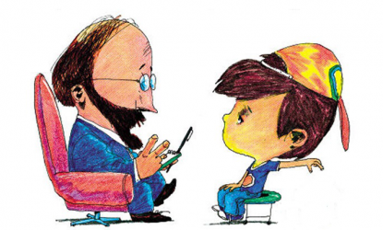
Si la persona golpea a otros para Escapar o Evitar algo o a alguien:
Dele a la persona una manera efectiva de detener algo que no le guste, de retirarse de una situación o persona que no le guste. Esto puede ser mediante una palabra/señal o una tarjeta que diga “Fin” o “Casa”.
Enséñele a tomar decisiones y una forma de decir “sí” y “no”.
Informe qué tanto durará una actividad y qué harán después.
Introdúzcalos gradualmente a una situación para ayudarlos a acostumbrarse a ella y que sepan qué es lo que deben hacer.
Use intervenciones acordadas para distraer a la persona.
Note cuando emita ‘señales tempranas de advertencia’ por sentirse inquieto y ansioso.
Cambie la manera de solicitarle que haga algo.

Slide 11

Cuando la persona golpea a otros para conseguir algo Tangible:
Enséñele cómo comunicar que quieren una bebida/juguete/DVD etc.
Otórguele lo que solicite, tan pronto lo pida apropiadamente y prémielo por comunicarse. Asegúrese de que tenga acceso regular a lo que necesite.
Enséñele cómo conseguir algo por sí mismo, si es posible. Asegúrese de que la persona sepa dónde están sus revistas o que el jugo está en el refrigerador y asegúrese de haya un vaso en una charola que pueda alcanzar fácilmente.
Vea que no lo dejen sin comida o bebida por mucho tiempo o sin algo que hacer, que le resulte significativo (ofrézcalo regularmente).
Cuando sea posible ignore el golpe (pero no a la persona).
Si la situación escala y hay alguien en riesgo, dele lo que quiere.

Slide 12

Cuando la persona golpea para satisfacer sus necesidades Sensoriales:
Solicite una interconsulta con algún Terapeuta Ocupacional que pueda efectuar una asesoría sensorial para aclarar necesidades sensoriales específicas.
Sea creativo. Dele un tambor, una caja, un cojín u otras cosas que pueda golpear.
Intente con diferentes objetos para ver cuáles prefiere, luego úselos para promover actividades.
Emplee los objetos preferidos para ayudarse a establecer la interacción.
Asegúrese que la persona pueda tener satisfechas sus necesidades sensoriales de una manera que no lo aísle de los demás o que lo lleve a involucrarse en auto estimulaciones por mucho tiempo. Si la persona tiene actividades ritualistas que sean muy importantes para ella, intente y apoye que tenga al menos alguna rutina significativa en el día, de manera que la conducta ritualista no lo ‘absorba’.

Slide 13

ETAPAS DEL COMPORTAMIENTO
Un formato que ha resultado de particular utilidad para ayudar a los cuidadores a comprender las diferentes etapas del comportamiento, se basa en un sistema de ‘luces de semáforo’:
Verde = calma y relax
Ámbar = ansioso, excitado o inquieto
Rojo = crisis, incidente de conducta retadora
Azul = calmarse – pero aún se necesita ser cuidadoso

Slide 14
3. Plan “Verde”- Proactivo
La fase ‘verde’ es cuando el niño o el adulto está contento y calmado. Sus hormonas del estrés están en un nivel normal. Debemos promover que las personas se mantengan en la fase verde todo el tiempo posible. El desarrollar una relación cálida y positiva con la persona le ayudará a que se sienta relajada y de buena gana.
Inicie pensando en lo que a la persona le gusta o en lo que ha mostrado interés. Involucre a la persona directamente cuando sea posible y trata de hablar con otras gentes que conozcan a la persona bien y estén realmente interesadas y sean entusiastas con él. Entre más larga sea la lista de lo que ‘le gusta’, es mejor. Procure incorporar mucho de lo que le guste en lo cotidiano.
Las Estrategias Proactivas se diseñan para satisfacer las necesidades de la persona, sin que éstas tengan que apoyarse en conducta retadora. Se emplean cuando la persona esta en la fase verde. La parte verde del plan, debe incluir cualquier estrategia que busque reducir las probabilidades de que la conducta retadora aparezca y debe de enfocarse en todos los aspectos de la vida de la persona. …..

Slide 15
Piense acerca de lo que a la persona parece gustarle o hacer, que le deje saber que esta en la fase verde. Luego escriba cualquier estrategia que use para mantenerlo así y trate de en algunas otras que pudieran funcionar empleando estas ideas.
“Ella sonreirá y reirá mucho estando contenta. Ella interactúa con la gente más cuando esta apacible y puede intentar involucrarlos al golpear gentilmente su muslo con un ritmo particular, que ella espera que ellos copien o aplaudan”
Algunos ejemplos de estrategias verdes incluyen:
Enseñe y dé la oportunidad de usar la comunicación que la persona prefiera
Emplee la Interacción Intensiva para desarrollar la comunicación y la confianza
Enseñe habilidades de remplazo
Haga recordatorios de las reglas, rutinas y estructuras
Procure que haga elecciones (con 2 o 3 opciones). Premie y recompense la conducta positiva
Modifique el ambiente para adecuarlo (alcoba, casa u otros espacios)
Facilite los cuidados médicos, la actividad física y la dieta
Utilice un lenguaje sencillo y positivo. Evite decir frecuentemente ‘no’, para cosas que diga o que haga
Utilice un plan individualizado de comunicación
Sea consistente

Slide 16
4. Plan “Ámbar”- Señales Tempranas de Advertencia
La fase ámbar es cuando la persona emite las señales tempranas de advertencia, antes de que se dispare la conducta retadora.
La conducta frecuentemente se describe como espontánea (“Sucede sin ningún aviso”). Sin embargo, la asesoría puede revelar que la persona muestra algunos signos confiables de que todo no está muy bien, antes de involucrarse en la conducta indeseable. Diversos episodios de conducta retadora ocurren debido a que las señales tempranas no se reconocen o ya que nosotros fallamos en cambiar nuestra propia conducta, una vez que reconocemos las señales.
Estas señales pueden resultar sutiles, pero frecuentemente incluirán señales observables como el aumento en la deambulación, en la tasa cardiaca, sudoración, cambios en sus vocalizaciones, expresiones faciales o lenguaje corporal.
El comportamiento indica que la hormona del estrés, la adrenalina, ha empezado a influir. El cuerpo se prepara para ‘’pelear o escapar’ como respuesta a lo que le causa ansiedad o inquietud. No obstante, las emociones experimentadas no siempre son ansiedad, coraje o tristeza. Algunas personas llegan a sobre excitarse y su estado a veces puede causar una crisis, si es demasiado.
…..

Slide 17
Al definir claramente la conducta vista en el estado ámbar, los cuidadores se pueden enterar de la necesidad, para actuar inmediatamente y evitar que la situación cambie a ‘’rojo’.
Las estrategias ámbar se diseñan para poyar a la persona para que regrese a la fase verde. A esto se le denomina des-escalamiento.
Nuevamente, piense sobre la persona que usted cuida, identificando señales de que se está poniendo agitado. Por ejemplo:
“Ella muestra expresiones faciales de coraje y no sonríe. Ella empezará agresivamente a jalar la franela que tiene en sus manos y a buscar otras cosas que sostener en la misma mano. Si usted le pide algo que sostenga, cuando está en la fase ámbar, no se lo dará”.
Algunos ejemplos de estrategias ámbar incluyen:
Alejar el disparador
Divertir o distraer
Algo de humor (cantar algo, bailar), use su imaginación
No responder o ignorar la conducta solo si es seguro hacerlo y sin llegar a ignorar a la persona.
Dele lo que necesite
Retírele de la situación
Cambie a la persona que lo cuida
Manténgase lo más tranquilo que pueda y pregúntele qué es lo que está mal

Slide 18
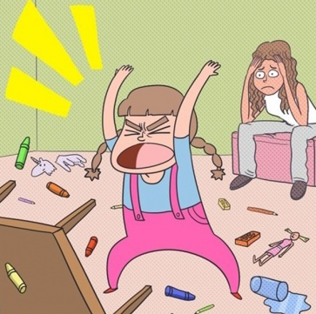
5. Plan “Rojo”- Reactivo
La fase roja es cuando ocurre un incidente de conducta retadora, algunas veces se le refiere como una crisis. La persona puede sentirse extremamente ansiosa y fuera de control y debido a la gran cantidad de adrenalina liberada por su cuerpo, puede experimentar sensaciones displacenteras tales como calor y taquicardia.
Las estrategias reactivas son una manera de responder a la conducta, lo más segura y rápidamente posible, para mantener a la persona y a quienes le rodeen, con seguridad. Aquí es donde debemos hacer algo rápidamente para lograr seguridad y un rápido control de la situación, para prevenir molestias innecesarias y lesiones.
Piense en lo que la persona que usted cuida hace en la fase roja de crisis. Su conducta será mas obvia que en la fase anterior. Luego, piense en estrategias de apoyo que usted use que sean de ayuda y busque otras nuevas entre las ideas que se exponen en seguida.

Slide 19
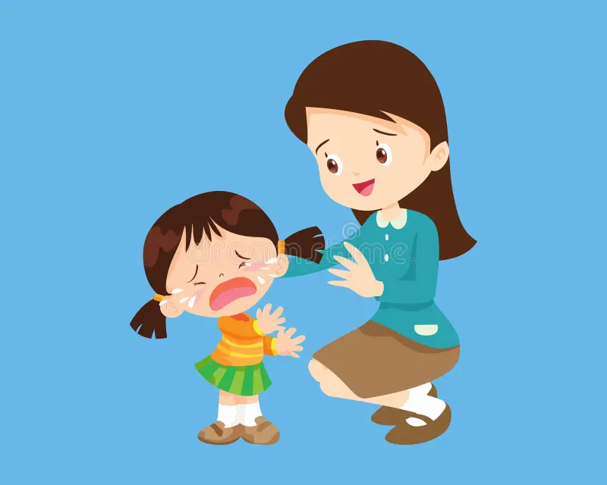
“Ella azota su cabeza contra la puerta o la pared en la casa o se golpea la cabeza contra el asiento o la ventana del auto”.
Algunos ejemplos de estrategias rojas incluyen:
Mantenga la apariencia de estar calmado
Utilice un enfoque de baja demanda – hable calmadamente con voz monótona
Haga contacto visual, pero no lo mire fijamente
Evite tocarlo
Evite hacer ruido
Utilice el espacio para tomar distancia y disminuir la sensación de amenaza
Esté al pendiente de su propio lenguaje corporal
No haga demandas a la persona o le hable demasiado
Distraer y re direccionar la atención (puede usar una caminata guiada para retirar a la persona del escenario …..

Slide 20
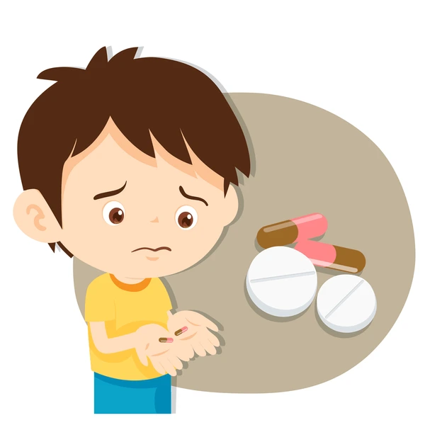
Idealmente un plan reactivo debe incluir paso-a-paso consejos de cómo reducir la oportunidad de que la conducta retadora escale y ponga en riesgo a las personas. Debe estar guiado por el principio que dicta implementar primero la intervención menos intrusiva y menos restrictiva.
Las intervenciones restrictivas (como la restricción física y la medicación) deben considerarse como los últimos recursos.
Intervenciones físicas y medicación que se emplee solo para calmar a la persona, generalmente no se consideran una buena solución a largo plazo. Cuando se usan estas restricciones, siempre hay que conservar un registro de los que se hizo. Si la restricción física se utiliza con frecuencia, habrá que revisar el plan conductual de apoyo positivo. La restricción física solo se debe usar siguiendo consejo profesional y entrenamiento relevante y los medicamentos deberán aplicarse de acuerdo con un médico.

Slide 21
6. Plan “Azul” – Apoyo Post-incidente
La fase azul sigue después del incidente de conducta retadora o fase roja. El propósito en ésta fasees el de calmar a la persona y traerla de regreso a la fase verde. Las respuestas biológicas de la persona (‘luchar o escapar’) empiezan a regresar a lo normal aunque fácilmente pueden escalar nuevamente, si a la persona no se le da el tiempo suficiente para recuperarse totalmente. La persona puede sentirse ‘decaída’, cansada o vacía.
Estrategias azules: Aquí es cuando el incidente ha terminado y la persona empieza a recuperarse y regresar a la conducta de línea base. Nosotros aún tenemos que ser cuidadosos, pues existe el riesgo de que la conducta escale nuevamente, especialmente si se le recuerda ‘lo que acaba de hacer’ o se le habla ‘al respecto’. …..

Slide 22
Cuando una persona se está calmando y recuperando de un incidente de conducta retadora, piense en cómo se ven, cómo suenan y qué hacen. Por ejemplo:
“Ella emite un sonido como “uuuuuuuu”, con una voz cuestionadora mientras mueve rápidamente la parte alta de su cabeza de izquierda a derecha. Ella pudiera hacer contacto visual o levantar las cejas mientras hace esto”.
Algunos ejemplos de estrategias azules incluyen:
No hacer demandas
De ser apropiado, moverse a otro escenario
Darle a la persona mas espacio
Involucrarla en alguna actividad
Evaluar su bienestar físico y emocional (buscar heridas o lesiones)
Ver que los cuidadores estén bien y reflexionar junto con ellos sobre el incidente (en privado)

Slide 23

7. Acordar el Plan
Los Planes de Apoyo Conductual Positivo deben ser creados con la participación colaborativa de todas las personas involucradas con el cuidado de la persona de interés. Es importante que este incluya cuidadores familiares y, cuando sea posible, a la persona de interés misma. El plan debe registrar quién se ha involucrado en su discusión y acuerdo, para estar seguros que un amplio rango de puntos de vista han sido considerados.

Slide 24
8. Revisar el plan
Los Planes de Apoyo Conductual Positivo deben ser ‘documentos vivientes’. Esto quiere decir que la información en el plan debe cambiar para reflejar los cambios en la conducta de la persona o en su progreso en otras habilidades.
Los planes deben de revisarse y actualizarse regularmente (por ejemplo cada 6 meses). Cuando se han identificado los riesgos y acordado las estrategias de comportamiento para ayudar a disminuir esos riesgos, es importante el retroalimentar y revisar qué tan efectivas son las estrategias y reflexionar sobre el impacto sobre la persona de interés y aquéllos que la cuidan.
Sin embargo, también debe de haber un plan de ‘contingencia’, con guías claras que expliquen cuando el plan tenga que ser revisado con mayor urgencia. Por ejemplo, el Plan habrá que revisarlo si aumentan las lesiones auto infringidas o si el uso de estrategias reactivas, particularmente intervenciones físicas o empleo de medicamentos, aumenta.

Slide 25
Ejemplos de planes de ACP
En las siguientes páginas se incluyen 3 ejemplos de planes de ACP. Dos de los planes se diseñaron sobre conductas específicas – lidiar con paseos en auto y dificultades con la alimentación. El tercer plan se basa en el formato de semáforo y cubre más de una conducta.
Apéndice 1: Ejemplo 1 Plan de ACP para ayudar en paseos en auto
Apéndice 2: Ejemplo 2 Plan de ACP para la alimentación
Apéndice 3: Ejemplo 3 Plan de Apoyo ACP con semáforo para Gabriel

Slide 26

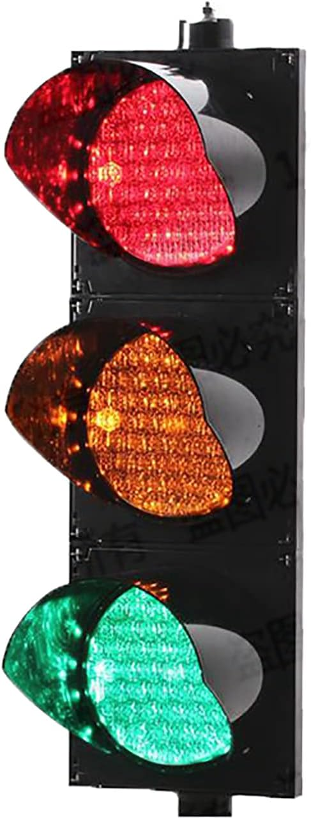
Apéndice 1
Mi situación difícil Viajes en auto, especialmente cuando: Tenemos que detenernos ante la luz roja Quedamos atorados en el tráfico Tomamos una ruta no familiar Confundo a dónde vamos No se a dónde vamos | Conducta que puedo presentar Señales tempranas de advertencia: Boca tensa Tensión en la expresión facial Te ignoraré si intentas hablar conmigo Empezaré a balancearme Si estas señales son ignoradas, yo puedo: Balancearme violentamente Tratar de pararme Golpear mi cabeza en la ventana Tratar de jalarle el pelo al chofer, jalarle la ropa o jalar cualquier cosa Tratar de patear al chofer Gritar con toda mi fuerza Lanzar cualquier objeto que tenga a mi alcance
Que puede usted hacer para evitar ésta situación difícil Asegúrese que yo sepa a dónde vamos y váyamelo recordando Deme una tarjeta con un símbolo o dibujo que me recuerde adónde vamos Platíqueme calmadamente lo que sucede durante el viaje Tome rutas familiares de ser posible Si tomaremos un nuevo camino, avíseme antes Emita comentarios durante el viaje, como: “luz roja, vamos a pararnos” Si algo pasa que altere la ruta coméntelo conmigo Ponga mi música favorita, para distraerme | Qué puede usted hacer si emito conducta retadora Ante las primeras señales de advertencia: Recuérdeme a dónde vamos Asegúrese que yo tenga mi tarjeta para recordar dónde vamos Ponga mi música favorita Vaya haciendo comentarios en el viaje Si la situación ha escalado: Hábleme con voz calmada No use demasiadas palabras Distráigame preguntándome a dónde vamos Si estoy tratando de jalar las cosas, dígame “siéntate sobre tus manos” Si me golpeo la cabeza en la ventana o estoy muy agitado, busca un lugar para estacionarte y ayúdame a salir del auto No seguir hasta que este calmado

Slide 27



Apéndice 2
Mi situación difícil Que me den alimentos que no quiero, incluyendo: Mantequilla Queso Pie de pescado Leche Huevos Plátanos Helado Pollo Pure de papa Sándwiches | Conducta que puedo presentar Señales tempranas de advertencia: Boca torcida Expresión facial tensa No te voy a hacer caso Retorceré mis manos Te voy a decir que NO Señalaré que no me gusta y que no me lo des Si estas señales son ignoradas, yo puedo: Puedo repetir muchas veces que “no me gusta” Puedo empezar a llorar incontrolablemente diciendo que NO muchas veces Puedo intentar golpear o patear Puedo orinarme o defecarme
Que puede usted hacer para evitar esta situación difícil Asegúrese de saber lo qué sí y lo que no me gusta comer Pregúnteme qué quiero Deme opciones y respete mi decisión No espere que coma lo que otros comen Déjeme que escoja mis comidas y que ayude a comprarlas y prepararlas, en la tienda y en la casa Enséñeme a cocinar con algunas habilidades, platillos que me gusten Deme oportunidad de probar alimentos novedosos Me gustan comidas diferentes y quiero ver alimentos en revistas, internet, aparadores. Saber qué comen en otros países | Qué puede usted hacer si emito conducta retadora Ante las primeras señales de advertencia: Recuérdeme que no tengo que comerme eso Si no hay nada que me guste, sugiérame acompañarle a comprar algo que me guste Emplee el humor para distraerme. Diga … “No me des eso” con voz chillona y torciendo la cara Pregúnteme si me gusta algo y si digo “Fuchi”, usted también diga “Fuchi” para reír ambos Si la situación ha escalado: Hable con voz calmada Use pocas palabras No me ofrezca nada hasta que me calme Si amenazo diga “Manos abajo” Posteriormente Ponga música y deme un bocadillo Deme un abrazo si lo permito

Slide 28
Apéndice 3
Estrategias de Apoyo Cosas que podemos hacer o decir para mantener a Gabriel en fase verde el mayor tiempo posible | Conducta Lo que Gabriel hace, dice y proyecta que nos señalan que está calmado
Otorgue a Gabriel retroalimentación positiva y motive regularmente Use lenguaje positivo incluso si hace algo indeseado El lenguaje debe ser claro y simple Vea que haga algo fuera de casa al menos una vea al día Vea que Gabriel tenga acceso a lo que quiere (mediante tarjetas o Tablet) Procure una vez por hora, interactuar 1 a 1 (leerle, darle masaje) Permítale caminar libremente como grupo familiar y salir así de casa Dele tiempo de procesar lo que se le dice, antes de preguntarle algo de nuevo Asegúrese que tenga toda su medicación Dele oportunidad de escuchar plenamente su música | Gabriel sonreirá y estará riéndose Hará contacto visual alegremente, comunicándose con usted y respondiendo positivamente Iniciará el contacto y querrá incorporarse con otros en lo que hacen Saltará de arriba abajo Su lenguaje corporal será relajado Puede que se desplace rápidamente mientras hace un sonido como eeeeeeeeeeee Es posible que baile Golpeará el suelo con algún objeto Aventará frambuesas con la boca a él y a otros Estará inflando los cachetes
Estrategias de Apoyo Cosas que hacer o decir para rápidamente manejar la situación y prevenir molestias innecesarias, lesiones y daños | Conducta Lo que Gabriel hace, dice y parece cuando se comporta retadoramente
Mantenga la calma y dígale a Gabriel que usted lo va a ayudar Asegúrese de que una persona hable a la vez Si Gabriel se auto estimula golpeando su cabeza, motívele para que mejor acaricie a su oso de peluche Distráigalo con un objeto favorito Si está buscando retroalimentación sensorial, motive que aplauda o choque sus pies, mejor Si está jalando el pelo etc dígale ‘fuera manos’ y ayúdele a que acaricie su pelo o sus brazos etc Diga ‘MiRA’ con una voz sonora y distráigalo con algún objeto No haga referencia a su conducta, pero deténgalo cuando lo haga. Por ejemplo, si se golpea él mismo, tome su mano y diga ‘cinco brinco’ | Gabriel se retuerce contra los muebles, la puerta, etc. Vocaliza de manera que gruñe sonoramente Puede estar llorando Avienta objetos Se golpea la cabeza en el piso o contra los muebles Puede acercársele y golpear su cabezo contra usted (en sus rodillas) En su lenguaje corporal se muestra muy tenso Generalmente se sienta rígidamente Puede golpearse en la cabeza con su puño cerrado Puede jalar el pelo Se puede volver muy apegado y querer contacto contínuo

